Slide 1


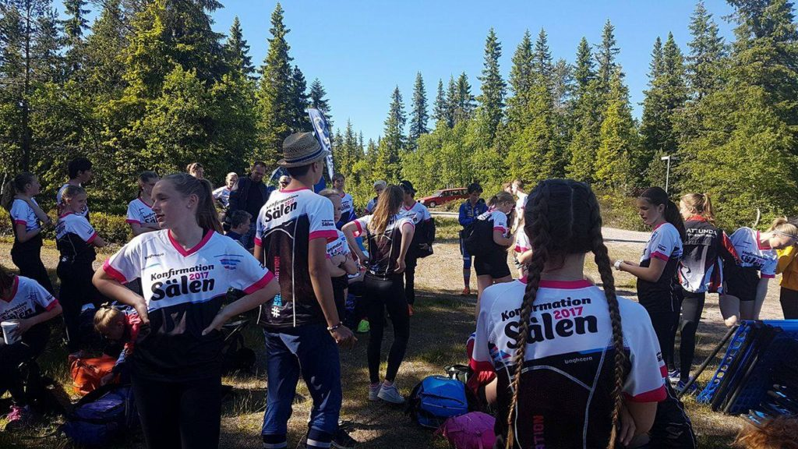
9e Upplagan 9 juni – 29 juni 2020

Slide 2
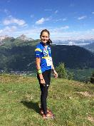
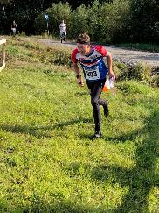
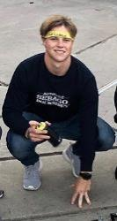
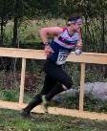
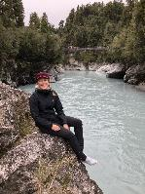
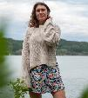
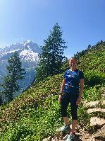
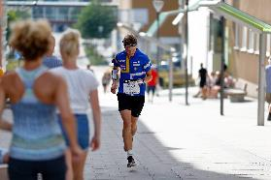
Presentation av ol ledarna
Ronja Jungåker
Albin Lilleström (Huvudansvar)
Filip Wadsten (Huvudansvar)
Lukas Wadsten
Jonna Jungåker
Moa Gustavsson
Malin Widen
Gustav Ögren
Mer info om ledarna finns på hemsidan.

Slide 3
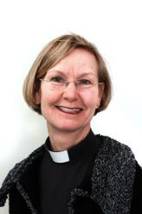
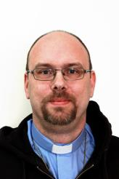
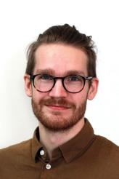
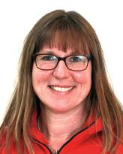
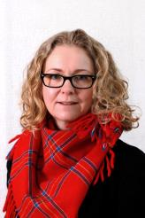
Presentation av konfa ledarna
Birgitta Arneving
Roger Pernling
Emil Sjölin
Helena Spets
Anna Hultén Gustafsson

Slide 4
Deltagare 2020 –72st
Emma | Alfredsson
Axel | Andersson
Johanna | Berg
Anja | Berger
Moa | Bergqvist
Moa | Birkebæk
Oskar | Björk
Nils | Blomberg
Elsa | Brandt
Aron | Broman
Love | Bylund
Olle | Dalin
Lovisa | Dufva
Alexander | Dyberg
Felicia | Eliasson
Karin | Emilsdotter
Arvid | Eriksson
Axel | Eriksson
Oskar | Erlandsson
Alva | Ersson
Milla | Forkeus
Julia | Forsgren
Emelie | Forslund
Olle | Gahnshag
Julia | Hagelberg Nordahl
Kajsa | Hall
Rasmus | Hedar
Elsa | Hedin
Axel | Hejdenberg
Noa | Helgars
Nadine | Huss Landström
Sanna | Hörnell
Victor | Hörnquist
Lisa | Hörnqvist
Alfred | Jeppsson
Helmer | Jöhnemark
Elsa | Kaipe
Alva | Karlsson
Casper | Karlsson
Sofie | Karlsson Holmer
Vigor | Kjellman
Mattias | Larsson
Wilma | Larsson
Elias | Ljungdell
Annie | Lund
Frida | Melin
Anja | Mickelson
Nelly | Mårtensson
LINUS | NILSSON
Hugo | Nordlander
Simon | Nordlander
Clara | Nordström
Julia | Nordvall
Olov | Norin
Alva | Olá
Elsa | Palmberg
Alva | Perbo
Matilda | Pettersson
Wilmer | Rex
Olle | Ringi
Alice | Rytterstedt
Yrsa | Röjgård
Carl | Sandqvist
Emil | Seldén
Emelie | Svärd
Wille | Söderqvist
Elsa | Söllvander-Eklund
Nils | Wedman
Elis | Wiklund
Elma | Wikström
Stella | Älvegran
Signe | Öhgren
Emma | Alfredsson
Axel | Andersson
Johanna | Berg
Anja | Berger
Moa | Bergqvist
Moa | Birkebæk
Oskar | Björk
Nils | Blomberg
Nils | Blomberg
Elsa | Brandt
Aron | Broman
Love | Bylund
Olle | Dalin
Lovisa | Dufva
Alexander | Dyberg
Felicia | Eliasson
Karin | Emilsdotter
Arvid | Eriksson
Axel | Eriksson
Oskar | Erlandsson
Alva | Ersson
Milla | Forkeus
Julia | Forsgren
Emelie | Forslund
Olle | Gahnshag

Slide 5
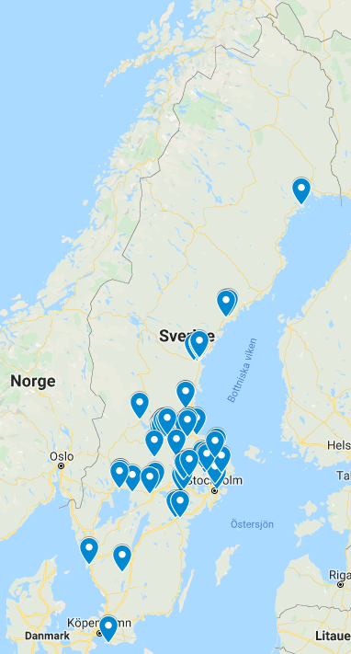
Deltagare från
Ni kommer ifrån Luleå i norr till några mil söder om Malmö i söder.
72st deltagare 40tjejer och 32killar.

Slide 6
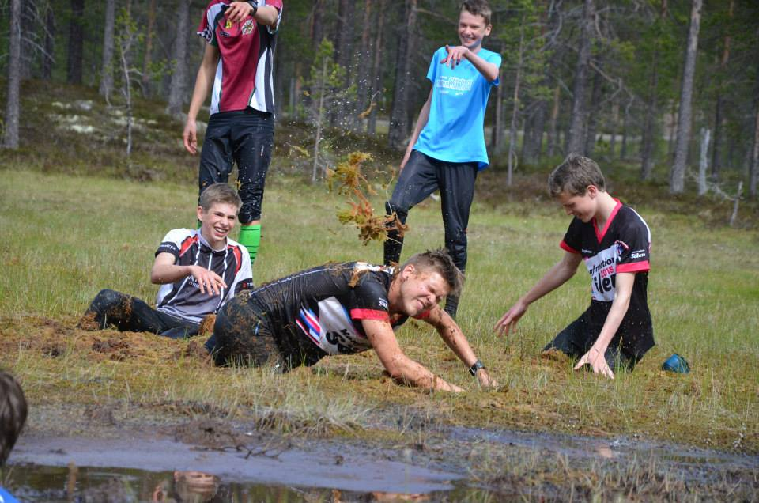
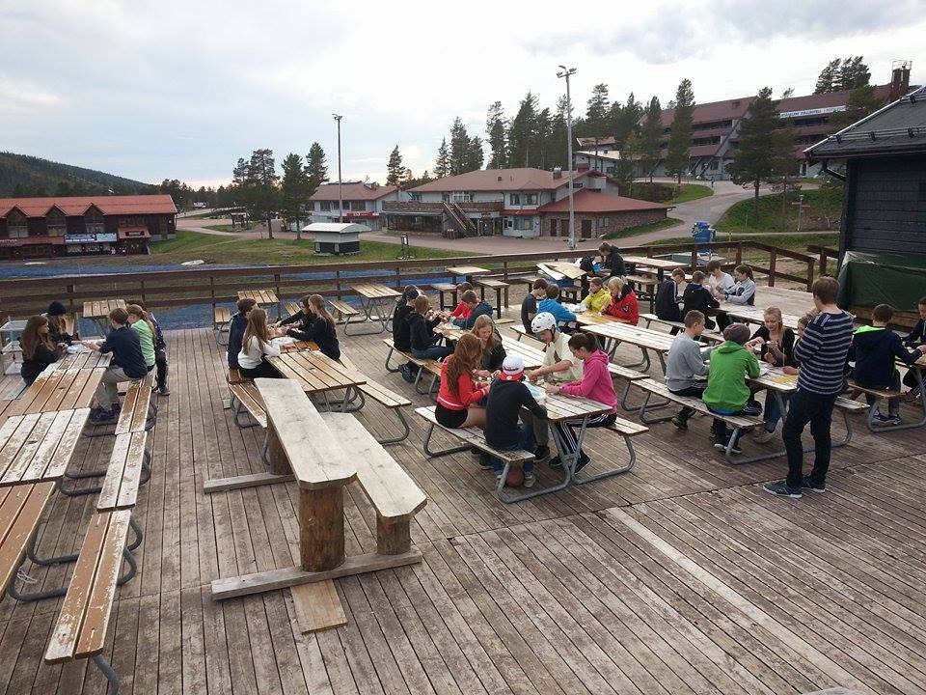
Läger start 9 juni
Vi startar lägret med middag i Tandådalen
kl 18:00
Ledighet från Skolan? Vi kan bistå med intyg.

Slide 7
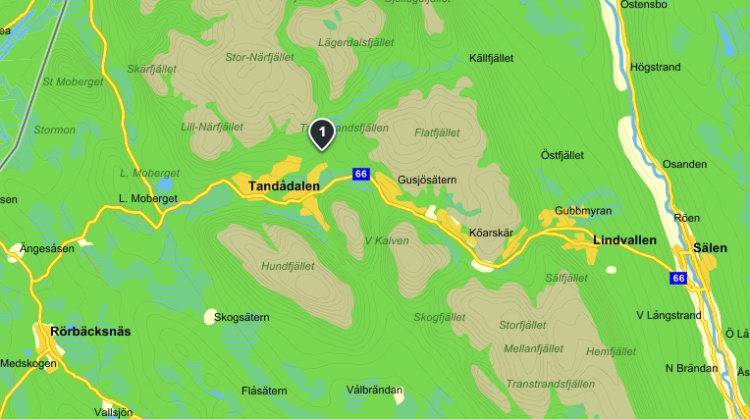
Vi bor i Tandådalen

Slide 8
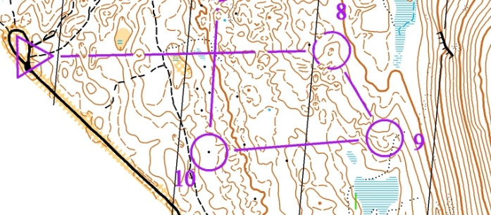
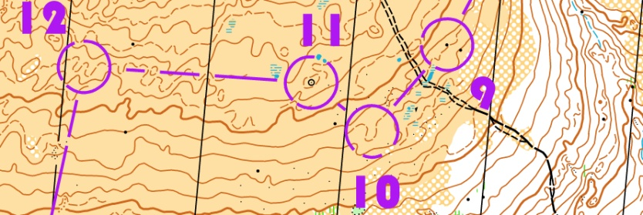
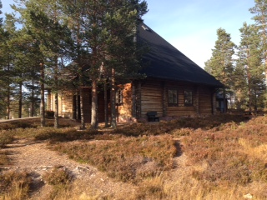
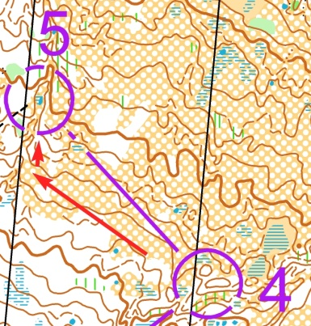
Vi bor i Tandådalen
Korta avstånd, till tillgängliga kartor William Lind lägger banor, finns violett och orange svårighet på alla övningar.
Granne med Tandådalens fjällkyrka och Tandådalens Wärdshus.

Slide 9
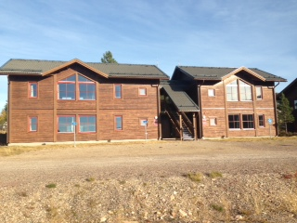
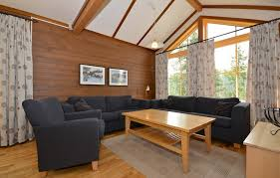
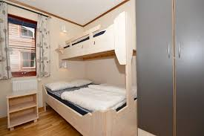
Vi bor i Tandådalen
10st deltagarstugor 2st ledarstugor med 8st bäddar/stuga i Solbacken, Tandådalen.
Stugindelning sköts av ledarna.

Slide 10

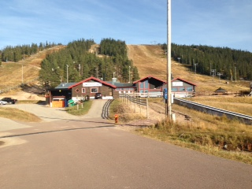
Vi äter i Tandådalens Wärdshus
Maten lagas av en kock. Här serveras frukost, lunch och middag mellanmål får man ta med sig från frukost .

Slide 11
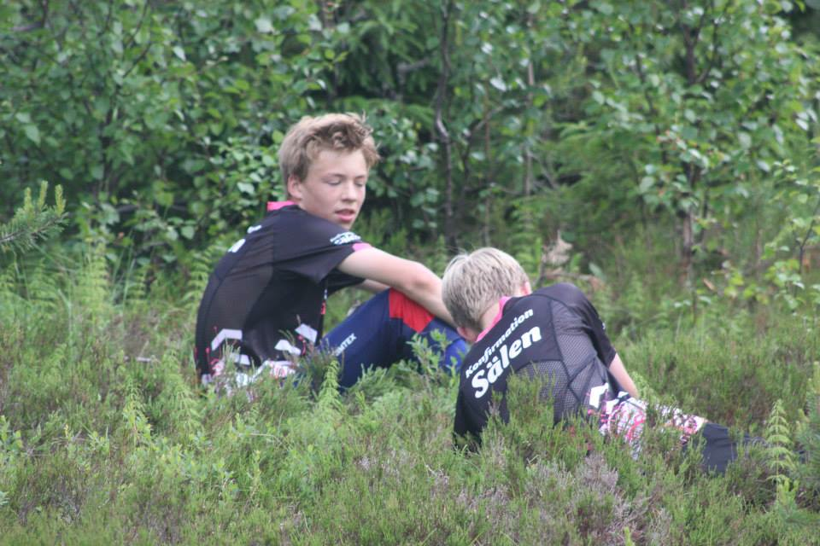
En vanlig dag på lägret
7.30 Morgongympa
8.00 Frukost
9:00 Avresa/cykel till träning
12.00 Lunch
13.30 Konfirmationsundervisning
16.00 Fritid (Återhämtning, extra träning, egna aktiviteter).
18.30 Middag
19:00 Kvällslekar
20.30 Kvällsandakt
22.00 Tystnad

Slide 12
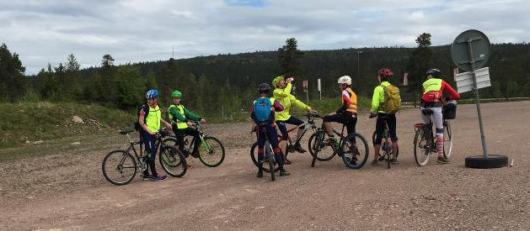
Transporter under lägret
Vi kommer främst att använda cykel för att ta oss till träningar och andra aktiviteter under lägret.
Därför behöver du som deltagare ha tillgång till en cykel, cykelhjälm och reflexväst under lägret.
Till några aktiviteter åker vi kollektiv trafik och till några ordnar vi med storbuss/minibussar.

Slide 13
Alternativ för cykeltransport
Själv ta med cykel upp till Sälen.
2. Hyra cykel på plats éxempelvis via Skistar.
3. Bussgods – se mer information här:
https://www.bussgods.se

Slide 14
Konfirmationsdagen Måndag 29juni
Lima kyrka – Måndag den 29 juni vid ok väder så kör vi ute annars delar vi upp konfirmanderna på två grupper en på fm och en på em vi återkommer med exakt tid samt vem som får vilken tid.
Gemensam konfirmationsmåltid på Experium i Lindvallen.

Slide 15

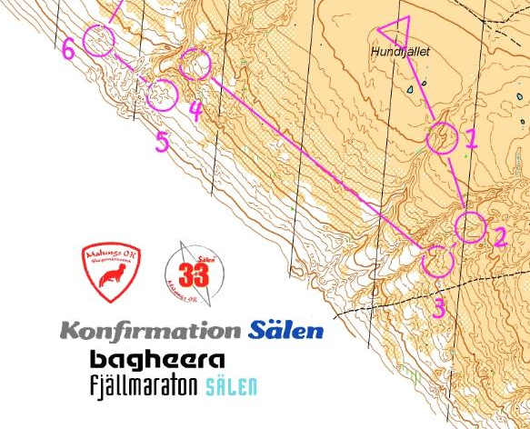
Arrangeras den 26-28/6 i Lindvallen.
Kom ihåg att anmäla dig till tävlingen i Eventor.

Slide 16
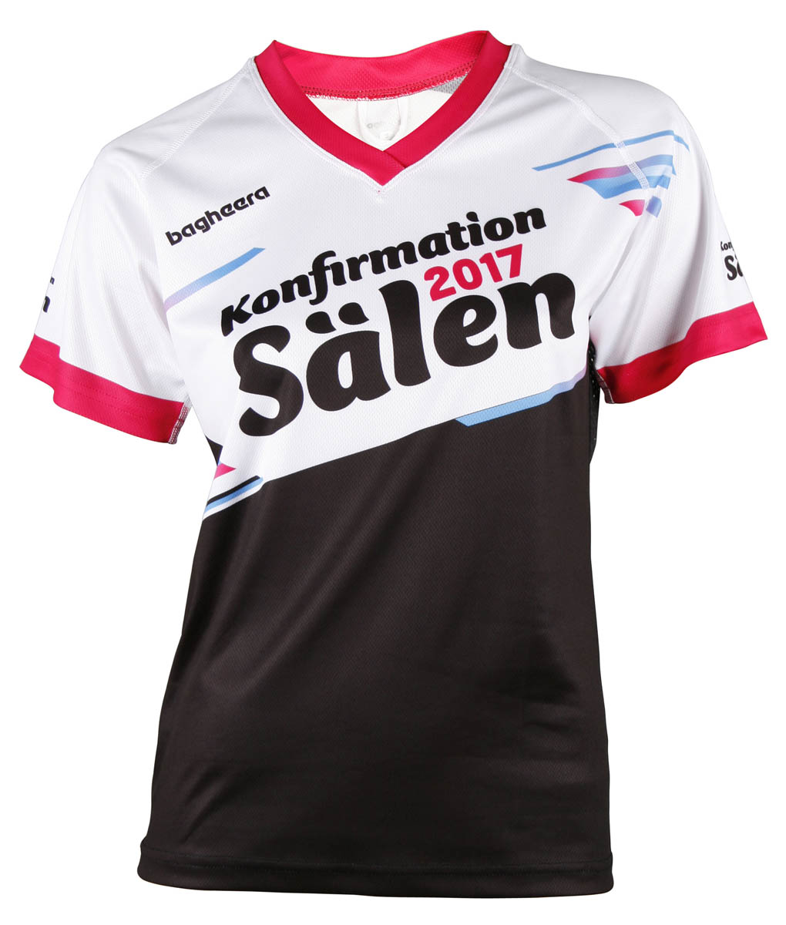
Konfatröjan
Under lägret kommer ni att få konfirmation Sälen-2020-tröjan!
Idag fick ni Konfa-buffen som kan vara bra att använda i vinterträningen. Ta gärna med den i sommar ☺

Slide 17
Dagbok
www.konfirmationsalen.com
Under lägret uppdateras hemsidan som en dagbok av er deltagare. Det blir spännande läsning för föräldrar, syskon och kompisar att hänga med i vad som händer i Sälen.

Slide 18
Kyrkostyrelsens clearingbelopp
När en konfirmand väljer att konfirmera sig inom en annan församling är hemförsamlingen skyldig att betala en avgift för detta till den aktuella församlingen.
Debitering sköter Lima-Transtrand församling efter avslutat läger och du som deltagare behöver inte engagera dig.
Vill du göra konfirmation utanför Svenska kyrkans regi kontakta William och Birgitta. (kontaktuppgifter längst bak i denna presentation)

Slide 19
LOK-stöd
Vi vill gärna redovisa LOK-stöd för lägret för verksamheten inom orienteringsdelen.
Detta kräver medlemskap i Malungs OK vilket ingår i din anmälan till lägret. Vill du inte vara med? kontakta William.
Pengarna från stödet, cirka 200 kr/person, använder vi rakt av till en kul aktivitet under lägret (ifjol äventyrsbad/höghöjdsbana).

Slide 20
Vad händer om man inte är döpt?
För att konfirmera sig efter avslutat läger krävs det att man är döpt. Den som ännu inte är det behöver dock ej oroa sig.
Församlingen/prästen har på förhand koll på vilka deltagare som inte är döpta då dessa inte finns med i Svenska kyrkans register.
Innan konfirmationen den 1 juli kommer Birgitta att se till att de som önskar döpa sig blir det.

Slide 21
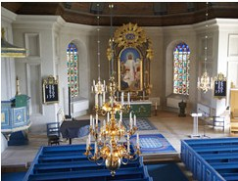
Information angående förberedande konfirmationsundervisning från Lima-Transtrands församling.
Minsta antal rekommenderade kyrkobesök innan lägret startar:
Julotta/Julnattsmässa.
Påskafton alt. annat tillfälle under Påsken.
5st ordinarie gudstjänster.
  Dop, vigsel och begravning räknas som ordinarie gudstjänst. Dvs. får räknas som en av fem ordinarie gudstjänst.
Ta gärna en selfi på dig och prästen.

Slide 22

Bibel
Varje konfirmand skall ha med sig en egen bibel, den får man vid sin hemförsamling.

Slide 23
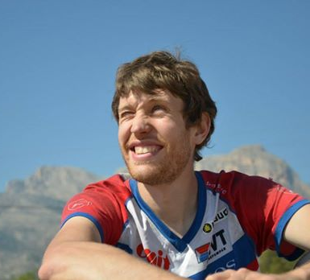
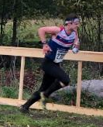
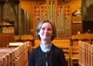
Kontakt
Generella frågor före lägerstart:
William Lind
Epost: william.lind@malungsok.se
Mobil: 073-766 21 67
Frågor under lägrets gång Filip Wadsten och eller Albin Lilleström:
Epost: Fwadsten@gmail.com, albin.lilliestrom@gmail.com
Mobil:073-7865634,, 070-586 54 12
Birgitta Arneving
Epost: birgitta.arneving@svenskakyrkan.se
Mobil: 0280-59 31 10

Slide 24
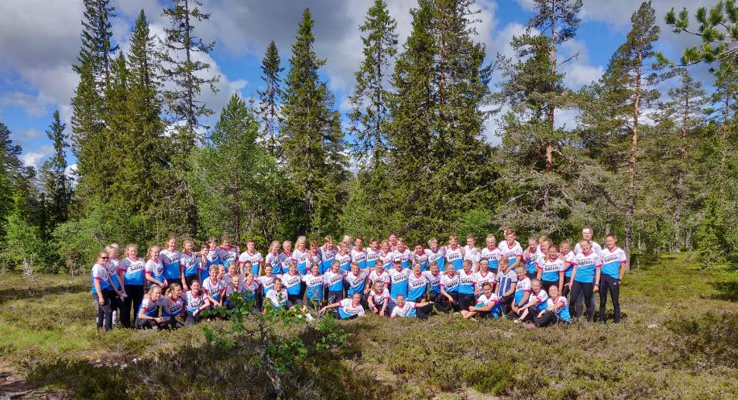
Vi ses i Sälen nästa sommar!

Slide 25
Till dig som inte kunde vara med på upptaktsträffen.
För er som inte var med på upptaktsträffen vore det kul om ni kan skicka en bild som vi kan lägga upp på hemsidan. Självklart om ni som var med vill byta bild så går det också bra, skicka i så fall till lindwilliam@hotmail.com

